Slide 1
Camada Física da Computação
Aula 14 – Modulacao AM
2018 – Engenharia da computação
Rodrigo Carareto

Slide 2
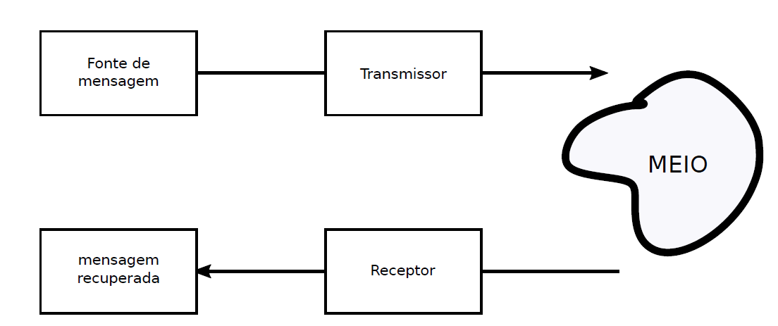
Várias fontes, vários receptores, bandas passantes...
O problema a ser enfrentado: vários emissores, vários receptores

Slide 3
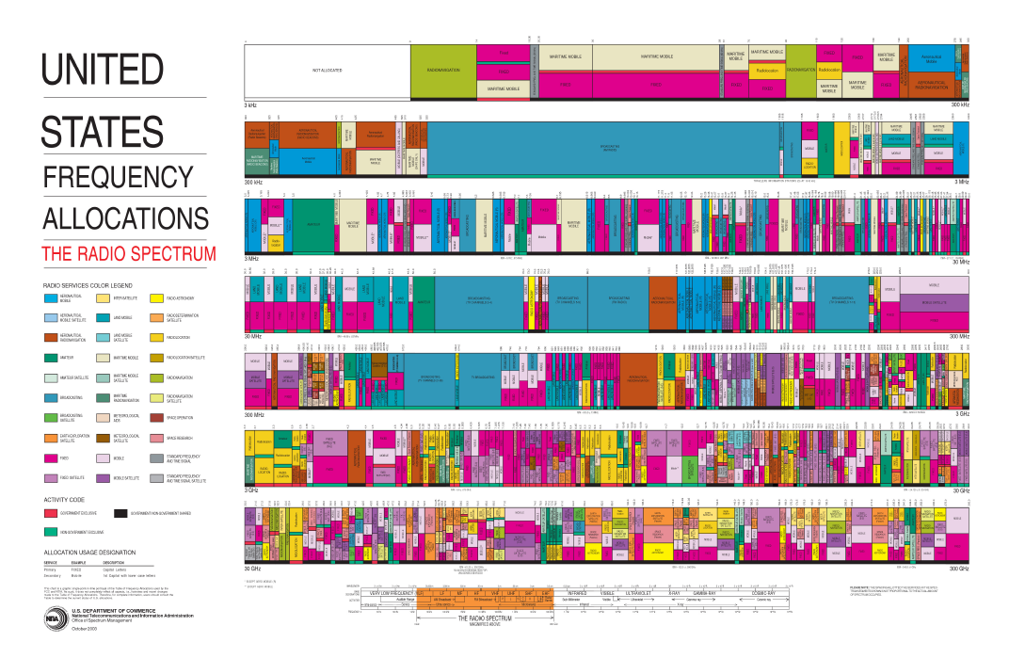
Bandas americanas

Slide 4
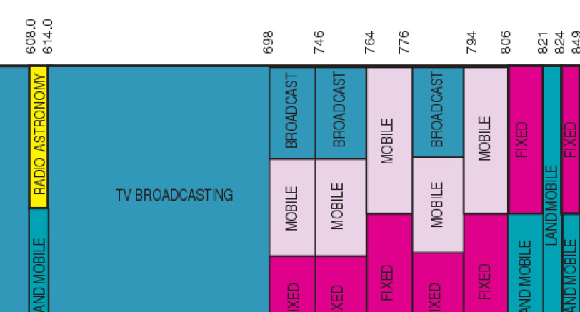
Bandas americanas

Slide 5
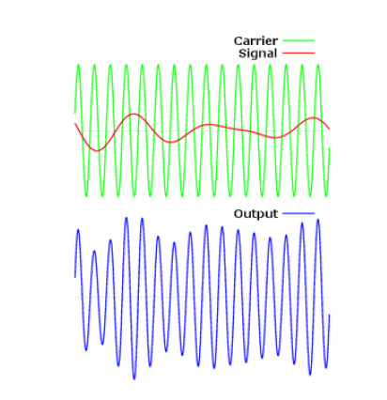
Como colocar informação em uma frequência única de recepção?

Slide 6
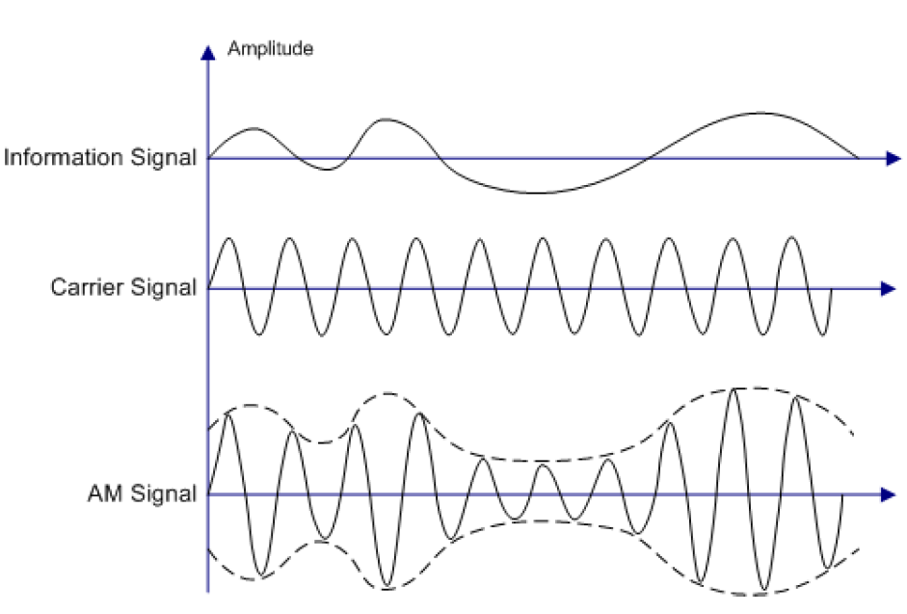
Modulação AM

Slide 7
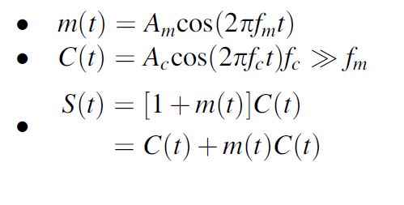
Modulação AM

Slide 8
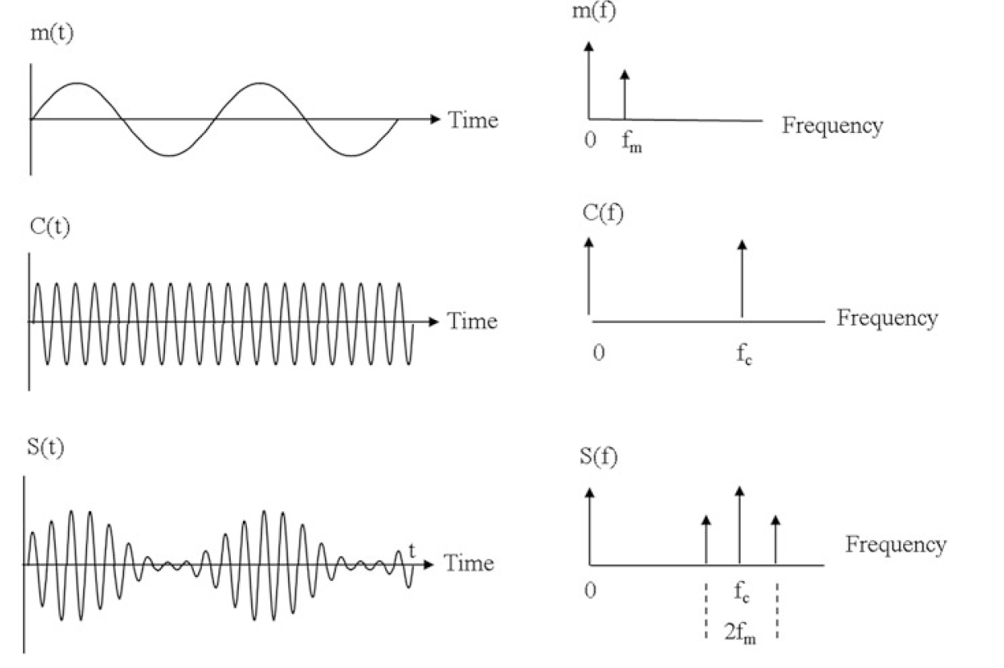
Modulação AM DSB-FC (double-sideband full carrier)

Slide 9
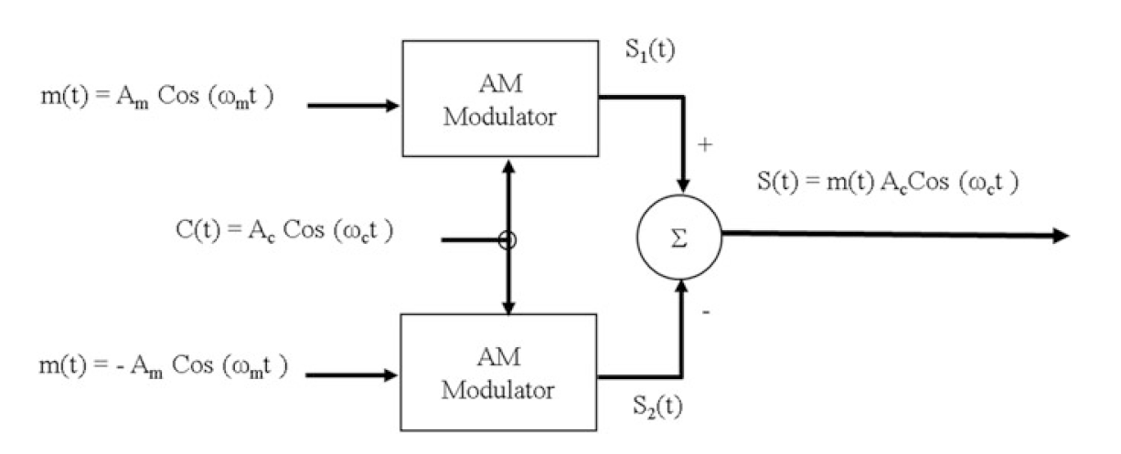
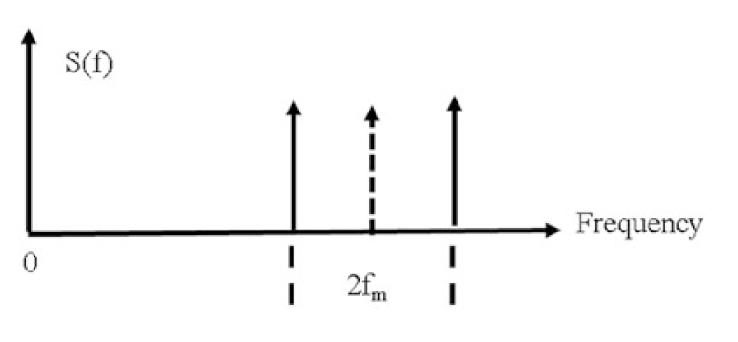
Modulação AM DSBSC double-sideband supressed carrier

Slide 10


Modulação AM DSBSC
$$S\left(t\right)=M cos\left(2πf_{m}\right).C cos⁡(2πf_{c})$$
$$S\left(t\right)=M sin\left(2πf_{m}+φ\right).C sin⁡(2πf_{c}+φ)$$
$$sin\left(a\right)cos\left(b\right)=\frac{1}{2}(sin\left(a+b\right)+\sin\left(a−b\right))$$
$$S\left(t\right)=\frac{MC}{2}\sin\left(2π\left(f_{c}−f_{m}\right)t−φ\right)+\frac{MC}{2} sin⁡(2π\left(f_{c}+f_{m}\right)t+φ)$$

Slide 11
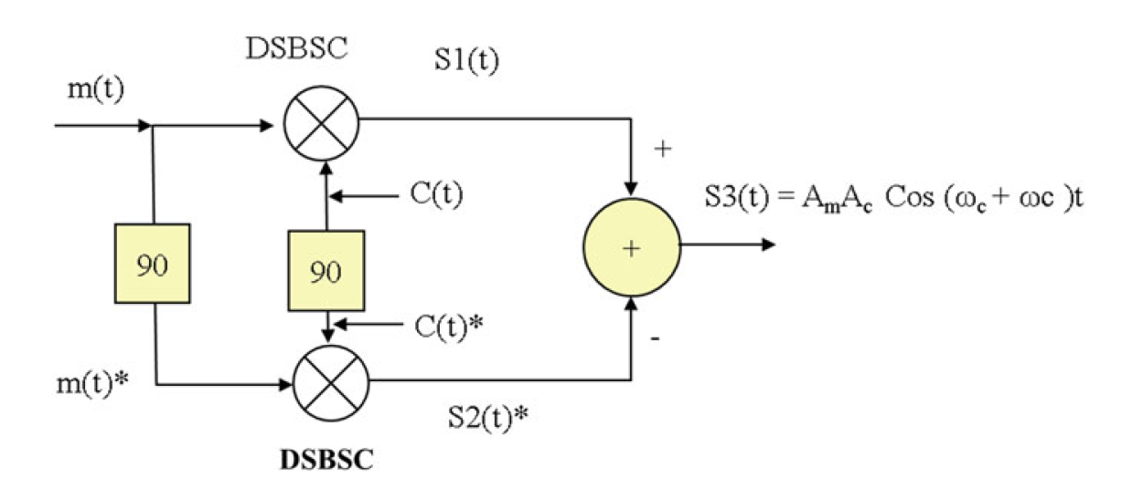
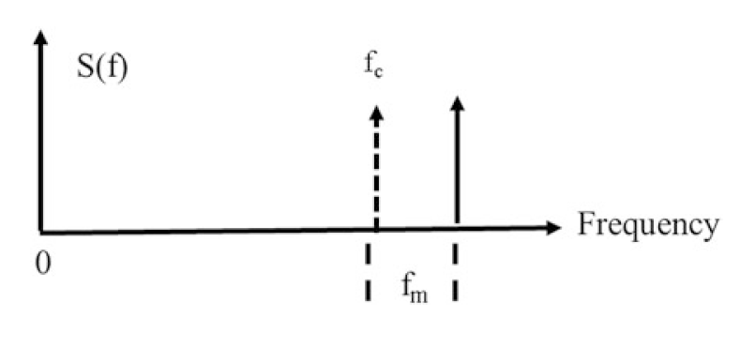
Modulação AM SSB (single-sideband)

Slide 12
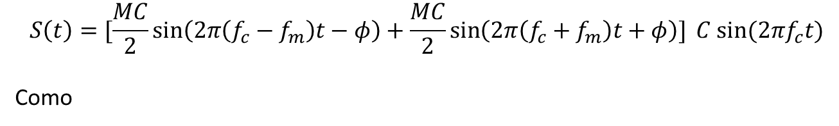

Demodulação
$$S\left(t\right)=\frac{MC}{2}\sin\left(2π\left(f_{c}−f_{m}\right)t−φ\right)+\frac{MC}{2} sin⁡(2π\left(f_{c}+f_{m}\right)t+φ)$$
Multiplica-se o sinal pela portadora novamente!
$$S\left(t\right)=[\frac{MC}{2}\sin\left(2π\left(f_{c}−f_{m}\right)t−φ\right)+\frac{MC}{2}\sin\left(2π\left(f_{c}+f_{m}\right)t+φ\right)] C sin⁡(2πf_{c}t)$$
Como
$$sin\left(a\right)cos\left(b\right)=\frac{1}{2}(sin\left(a+b\right)+\sin\left(a−b\right))$$
$$S^{′}\left(t\right)=\frac{1}{4}\left[\cos\left(2πf_{m}t\right)−\cos\left(2π\left(2f_{c}+f_{m}\right)t\right)\right]+\frac{1}{4}[\cos\left(−2πf_{mt}\right)−cos⁡(2π\left(−2f_{c}+f_{m}\right)t)]$$
informação
Alta freq
informação
Alta freq

Slide 13
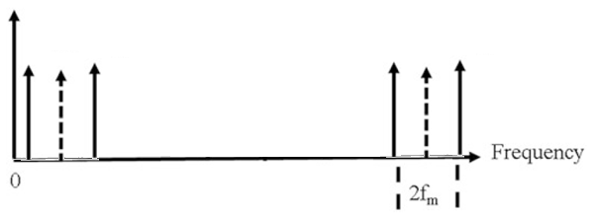
Demodulação
$$S^{′}\left(t\right)=\frac{1}{4}\left[\cos\left(2πf_{m}t\right)−\cos\left(2π\left(2f_{c}+f_{m}\right)t\right)\right]+\frac{1}{4}[\cos\left(−2πf_{mt}\right)−cos⁡(2π\left(−2f_{c}+f_{m}\right)t)]$$

Slide 14
Objetivos:
Construir um software que:
Faça a leitura de um arquivo de áudio previamente gravado com uma taxa de amostragem de 44100Hz.
Codifique esse sinal de áudio em AM.
Construa o gráfico do sinal modulado (nos domínios do tempo da frequência).
Execute o áudio do sinal modulado.
Demodule o sinal.
Execute o áudio do sinal demodulado.
Mostre o gráfico do sinal demodulado (no tempo e da frequência).

Slide 15
Importantdo o sinal
Importar um arquivo .wav: Você poderá usar a biblioteca soundfile, que contém uma função .read(...)
Após importar o arquivo, você deverá extrair o vetor com as amplitudes e então normaliza-lo (valores entre 0 e 1)
Para melhores resultados, você poderá tratar o sinal lido aplicando um filtro passa baixa (mostrado abaixo) utilizando-se a a classe signal (from scipy import signal)
A execução do áudio pode ser feito com a função play da biblioteca sounddevice
Filtro passa baixa:
# https://scipy.github.io/old-wiki/pages/Cookbook/FIRFilter.html
nyq_rate = samplerate/2
width = 5.0/nyq_rate
ripple_db = 60.0 #dB
N , beta = signal.kaiserord(ripple_db, width)
cutoff_hz = 4000.0
taps = signal.firwin(N, cutoff_hz/nyq_rate, window=('kaiser', beta))
yFiltrado = signal.lfilter(taps, 1.0, yAudioNormalizado)

Slide 16
Modulando e demodulando
A modulação do sinal poderá ser feita com a multiplicação entre a portadora de amplitude 1 e o sinal importado e normalizado.
A demodulação deverá ser feita com um filtro passa-baixa na frequência de corte do sinal importado. O módulo do sinal poderá ser obtido com a multiplicação do sinal de áudio e a portadora.

Slide 17

www.insper.edu.br

